Slide 1
Муниципальное бюджетное общеобразовательное учреждение Гимназия с.Чекмагуш
Проект
<<Рожденные помогать>>
Автор:
Хамадиева Ильмира
Ученица 10 б класса

Slide 2
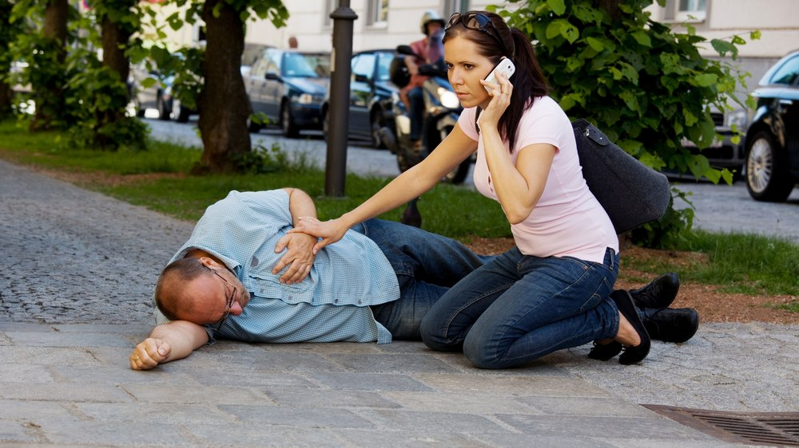
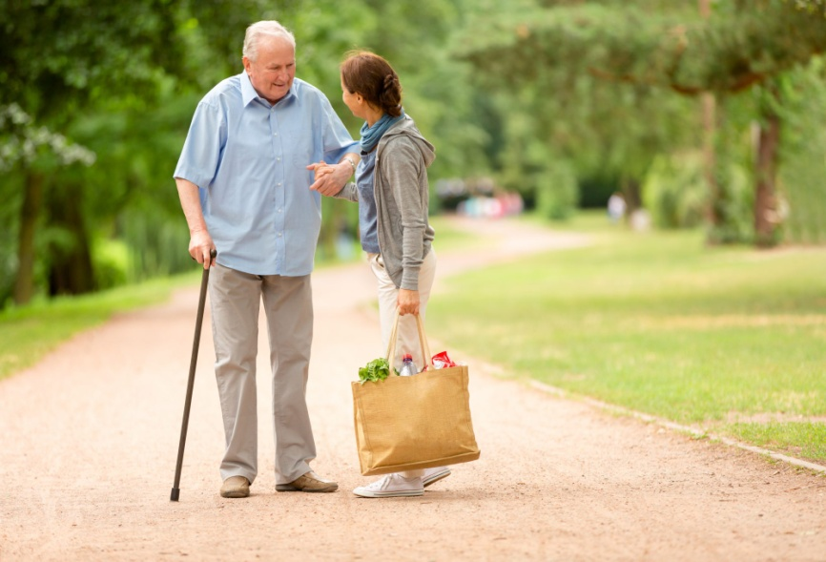
Проблемный вопрос: Как можно бескорыстно оказывать помощь?

Slide 3
Цель проекта
Развитие волонтерского движения, формирование у подростков и молодежи активной жизненной, гражданской позиции, основанной на готовности к участию в социально - значимой деятельности.
Целевая аудитория
Проект направлен на организацию социальной поддержки ветеранам, инвалидам и пожилым людям. Участники проекта -учащиеся школы в возрасте от 11 до 18 лет.

Slide 4
Задачи:
Вовлечение в добровольческую деятельнось детей;
Формирование у молодежи активной гражданской позиции;
Привлечение к благородным поступкам;
Оказание помощи ветеранам войны, локальных войн и труда, инвалидам и престарелым, нуждающимся в помощи людям;
Выполнение социально – значимых видов работ;
Повышение уровня воспитательно-профилактической работы с подростками в школе;
Повышение самосознания учащихся через разнообразные формы работы внеурочной деятельности и социальной работы.

Slide 5
Формы реализации проекта:
Оказание адресной социальной помощи нуждающимся в помощи ветеранам труда, инвалидам и пожилым людям;
Проведение классных часов;
Проведение мероприятий, направленных на построение внутри подрастающего поколения моральных и нравственных ценностей, с целью заложить в них важность физической и моральной помощи нуждающимся в этом.

Slide 6
Основные шаги по реализации
1) Создание волонтерских объединений. а) каждый класс представляет собой одно волонтерское объединение. б) у каждого класса есть право выбора своего собственного наименования коллектива, которое будет выделяться среди остальных.
2) Планирование деятельности. а) план составляется советом волонтеров (совет старшеклассников). б) ознакомление с планом работы волонтерского объединения на определенный период.
3) Деятельность по проекту. а) Окружение заботой и вниманием, оказание конкретной помощи одиноким престарелым людям. б) Постоянное общение с ветеранами и инвалидами Великой Отечественной войны
4) Подведение итогов деятельности.

Slide 7
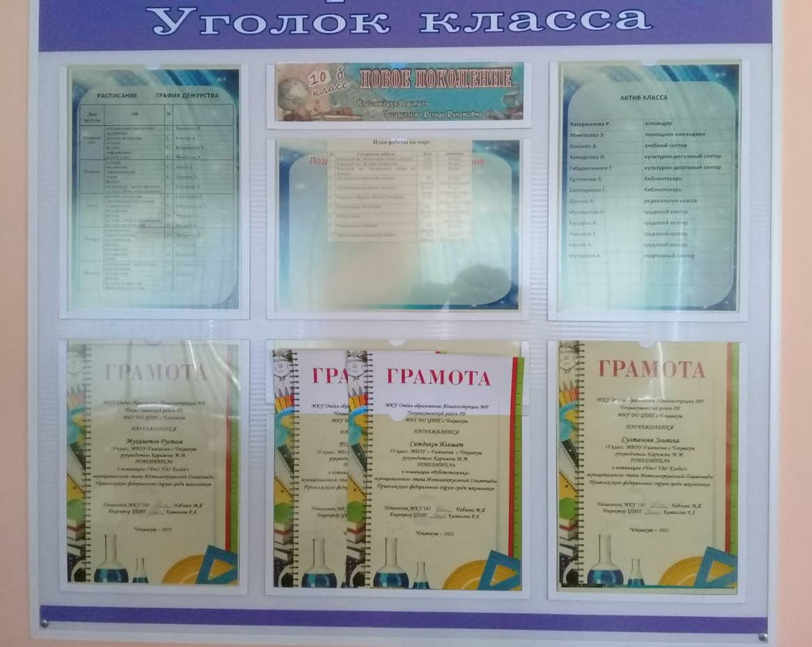
Наименования классов

Slide 8
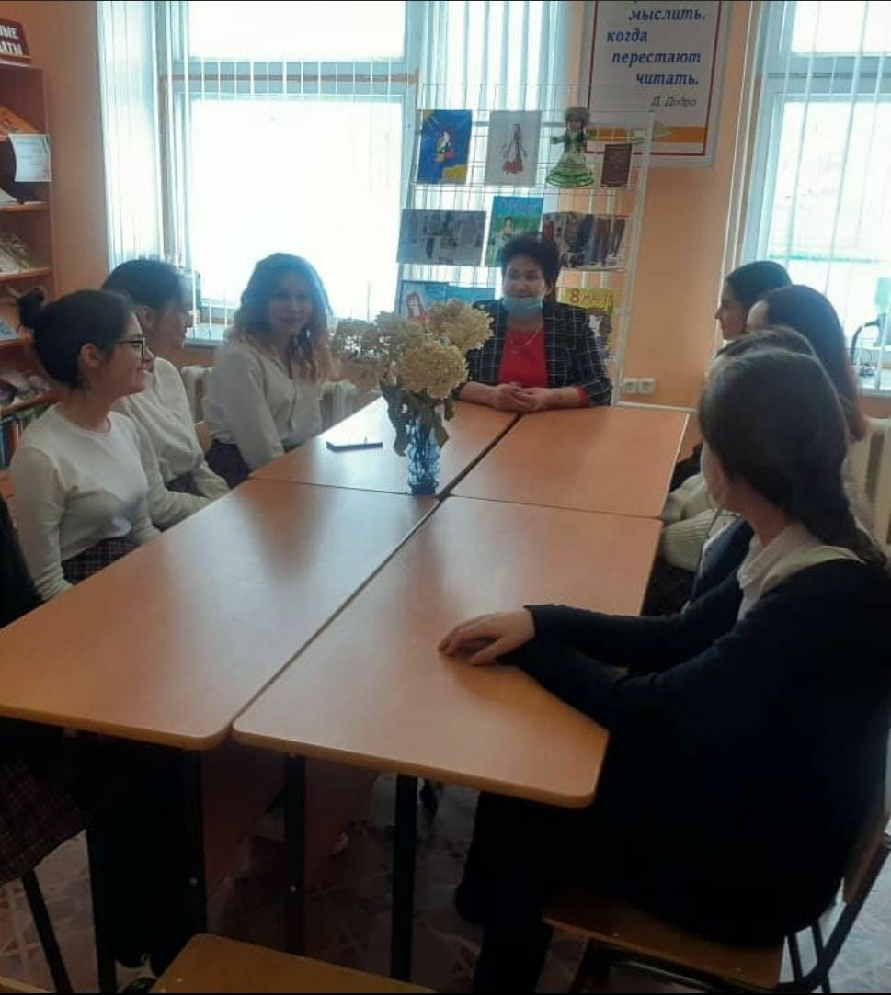
Организационные моменты. Планирование

Slide 9
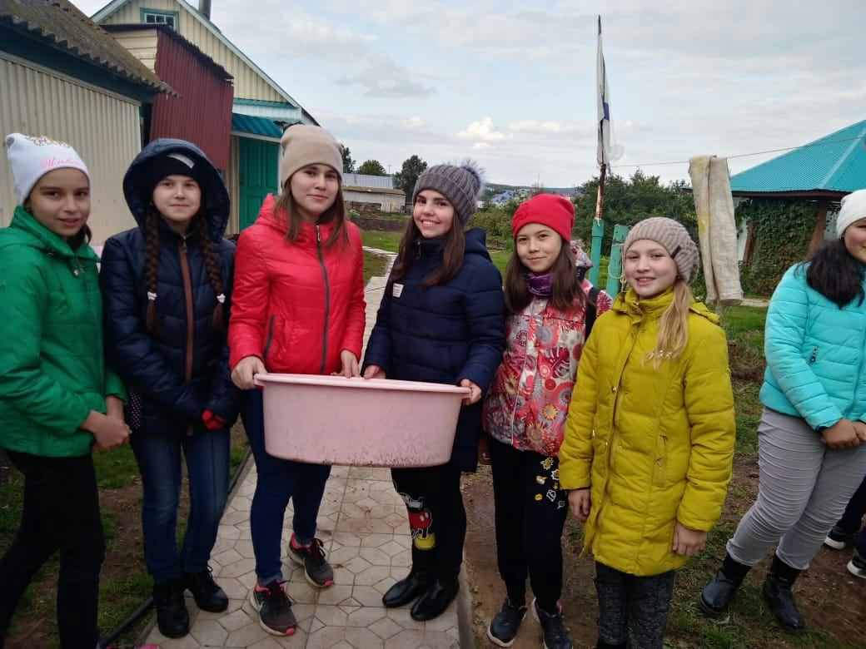
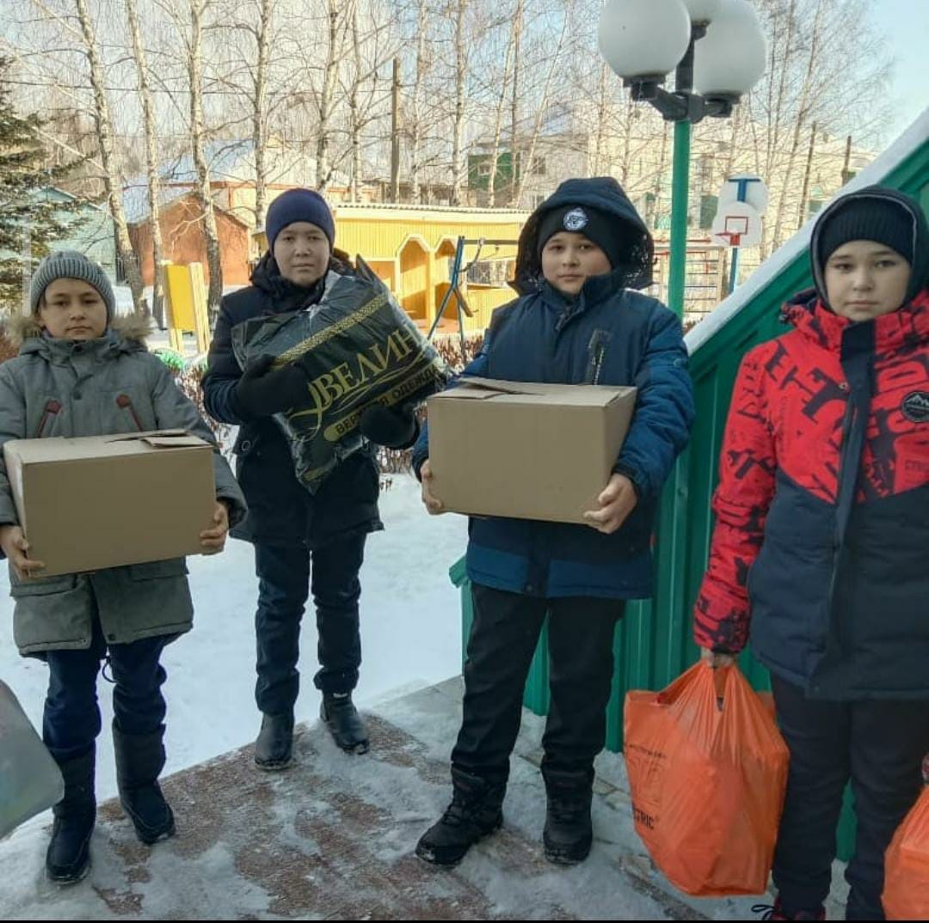
Мероприятия, направленные на помощь ветеранам.

Slide 10
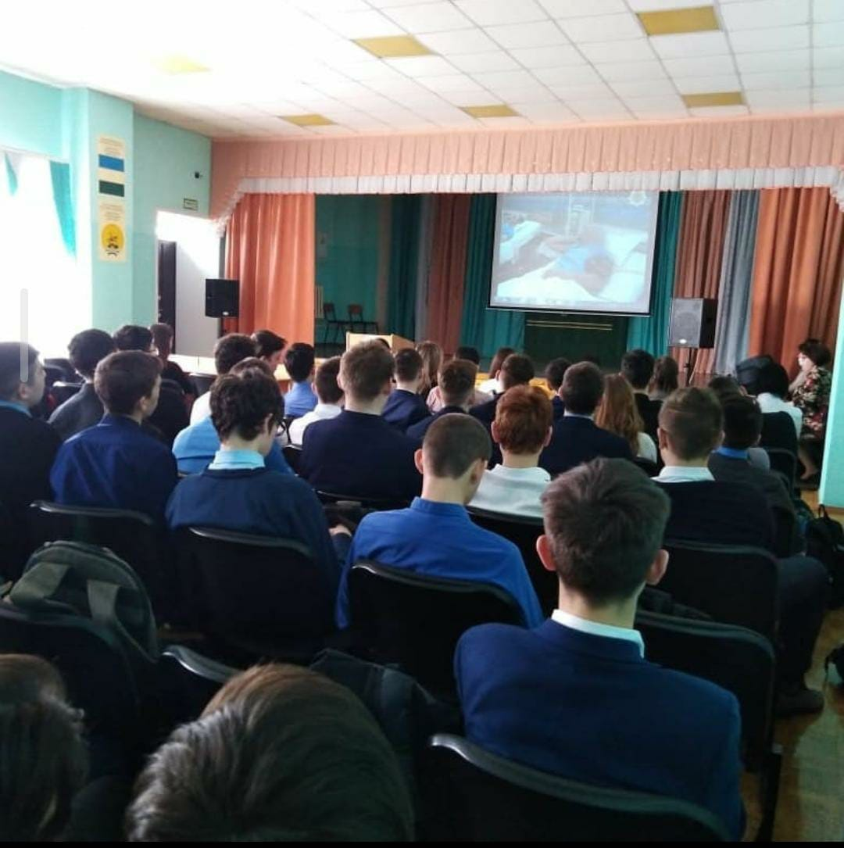
Мероприятия, направленные на воспитание молодого поколения и привития молодежи чувства уважения, благодарности и помощи.

Slide 11
Результаты:
Для пожилых людей
оказание адресной социальной помощи нуждающимся в помощи ветеранам труда, инвалидам и пожилым людям:
Улучшение условий жизни в квартире, дома.
Уборка на приусадебном участке.
Поход в магазин за необходимыми для пожилых людей продуктами питания.
Для волонтёров
моральное удовлетворение, чувство самоуважения, позитивный опыт общения с интересными людьми.
Для школы
предпосылки положительных результатов формирования целостной, гармонично-развитой и социально-зрелой личности.

Slide 12
Благодарю за внимание!

